Slide 1
تركيب الاقترانات
المعلمة : تهاني عبد الله

Slide 2
الأهداف
1) التعرف على مفهوم تركيب اقترانين
2) تركيب اقترانين عند عدد معين
3) تركيب اقترانين بدلالة س

Slide 3
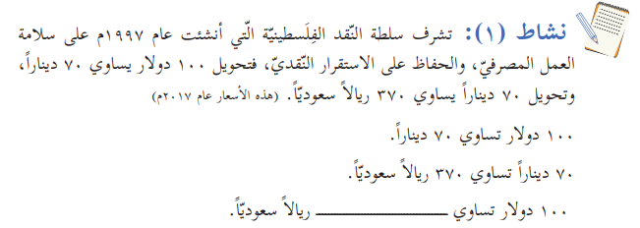
تركيب الاقترانات
100 دولار 70 دينار 370 ريال
370

Slide 4
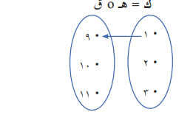
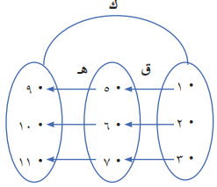
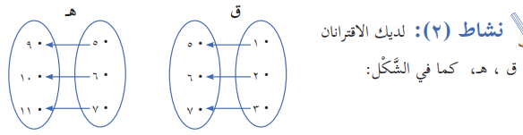
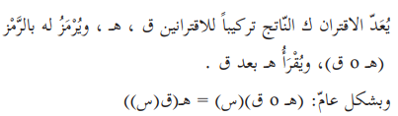


تركيب الاقترانات

Slide 5
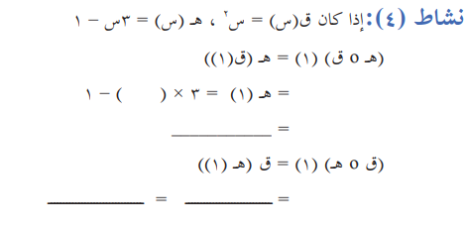


تركيب الاقترانات
نشاط
امتحانات رياضيات الصف التاسع الفصل الأول
1
3 - 1 = 2
(2)2 = 4
ق ( 3 $×$ 1 - 1) = ق(2)

Slide 6





تركيب الاقترانات
امتحانات رياضيات الصف التاسع الفصل الأول

Slide 7



تركيب الاقترانات
امتحانات رياضيات الصف التاسع الفصل الأول
سؤال

Slide 8
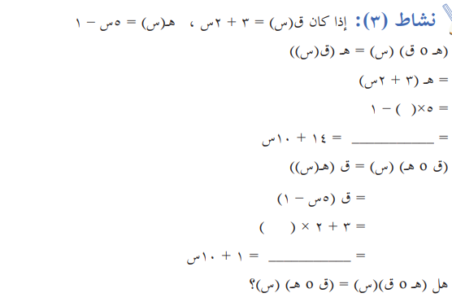

15 + 10س - 1
لا

Slide 9

تركيب الاقترانات

Slide 10






تركيب الاقترانات

Slide 11










Slide 12






Slide 13






